Slide 1



2. Lecke - EV3 Színérzékelő
Csíkszereda RobotKlub 2024 - mARC NICHITIU - Africa Barber-Guerra

Slide 2
Tanterv
Az „Introduction to Programming EV3 Curriculum” alapján, amit a Carnegie-Mellon Robotics Academy fejlesztett ki (https://www.cmu.edu/roboticsacademy/roboticscurriculum/index.html)
FLL City Shaper Challenge
https://www.firstinspires.org/resource-library/fll/challenge/challenge-and-resources
Az MIT videója a PID Followers témájában: https://www.youtube.com/watch?v=4Y7zG48uHRo

Slide 3
Mai célok:
Ismerje meg:
az EV3 színérzékelőt.
a színeket és a fény fizikai összetételét.
hogyan használhatja a színérzékelőt a robot megállítására egy vonalnál.
hogyan használhatja a színérzékelőt a robot vonal követésére.

Slide 4
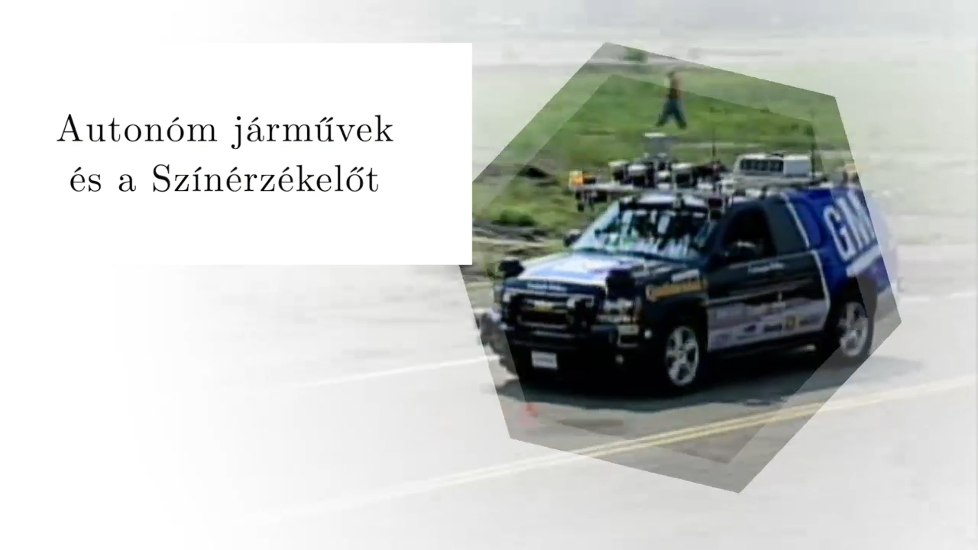
A Színérzékelő

Slide 5
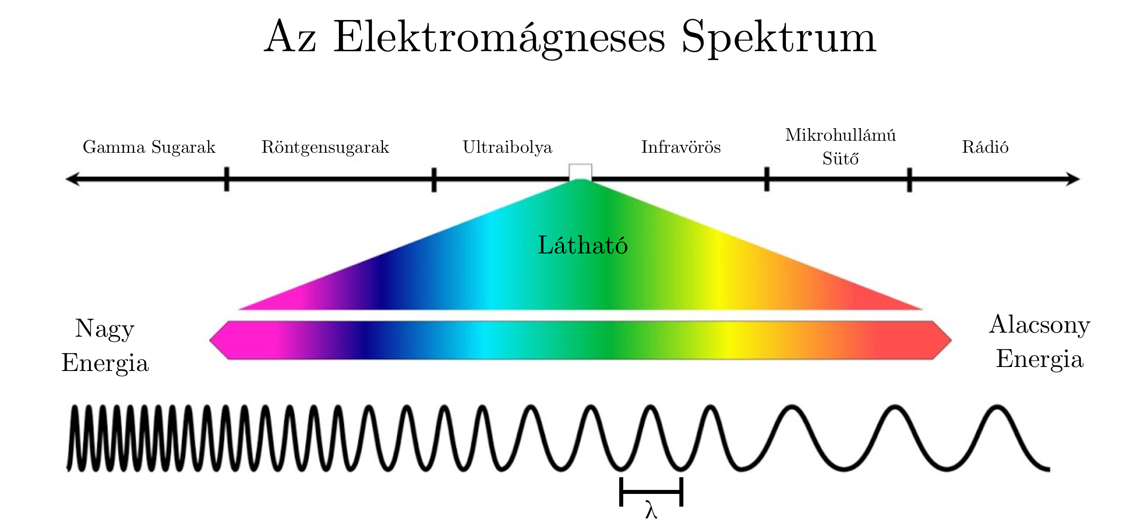
A Fény
A fény elektromágneses hullámokból áll, mindegyiknek saját hullámhossza van.

Slide 6

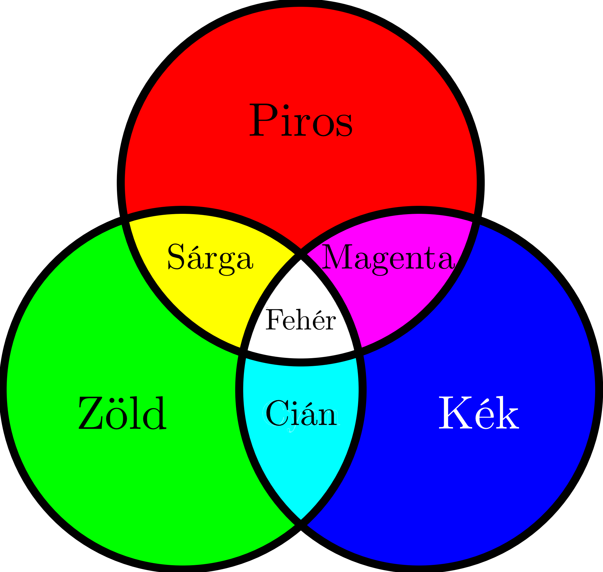
A Fény
A fény (piros, zöld és kék) alapszínekre bontható.
Amit látunk, az a tárgyak által visszavert (vagy az általuk kibocsátott) fény.
A ceruza akkor piros, ha csak a vörös fényt veri vissza.
A levelek zöldek, mert a zöld az egyetlen szín, amelyet visszavernek.

Slide 7
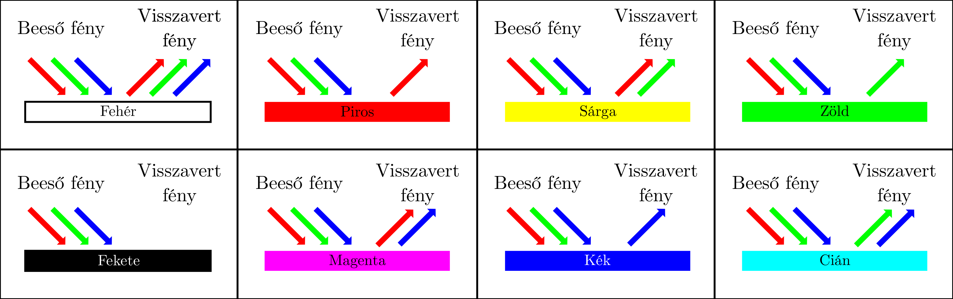
Hogyan működik a színérzékelő
Szin
A színek méréséhez az érzékelő méri a visszavert vörös, zöld és kék sugarak mennyiségét.
Mindegyik szín a piros, zöld és kék szinek egyedi kombinációja.

Slide 8
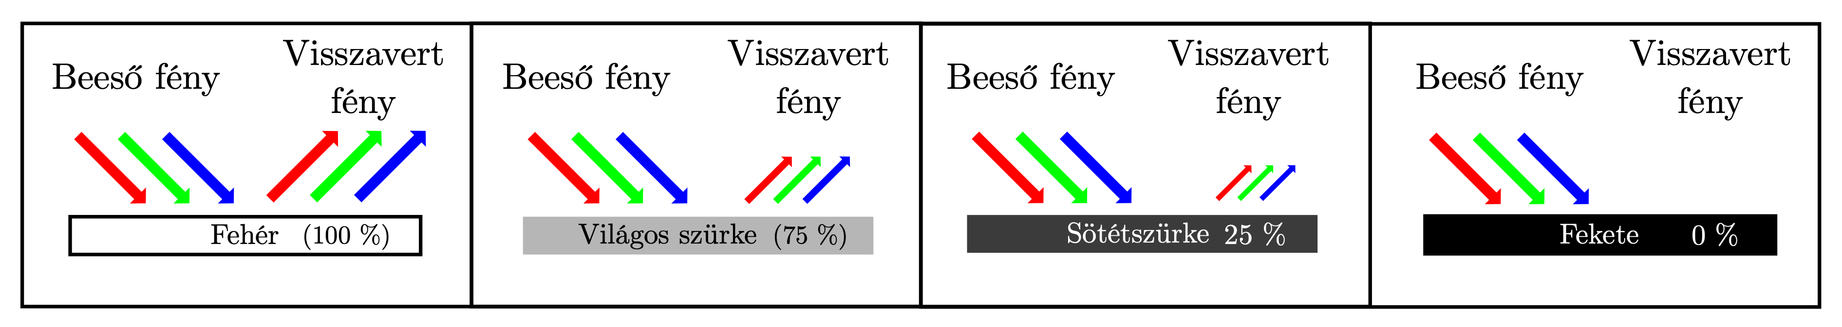
Hogyan működik a színérzékelő
A visszavert fény intenzitása
Az érzékelő azt is méri, hogy mennyire erős a visszavert fény.
Ez a folyamat azt méri, hogy mennyire sötét (fekete/fehér koncentráció) az érzékelő előtti szín.

Slide 9
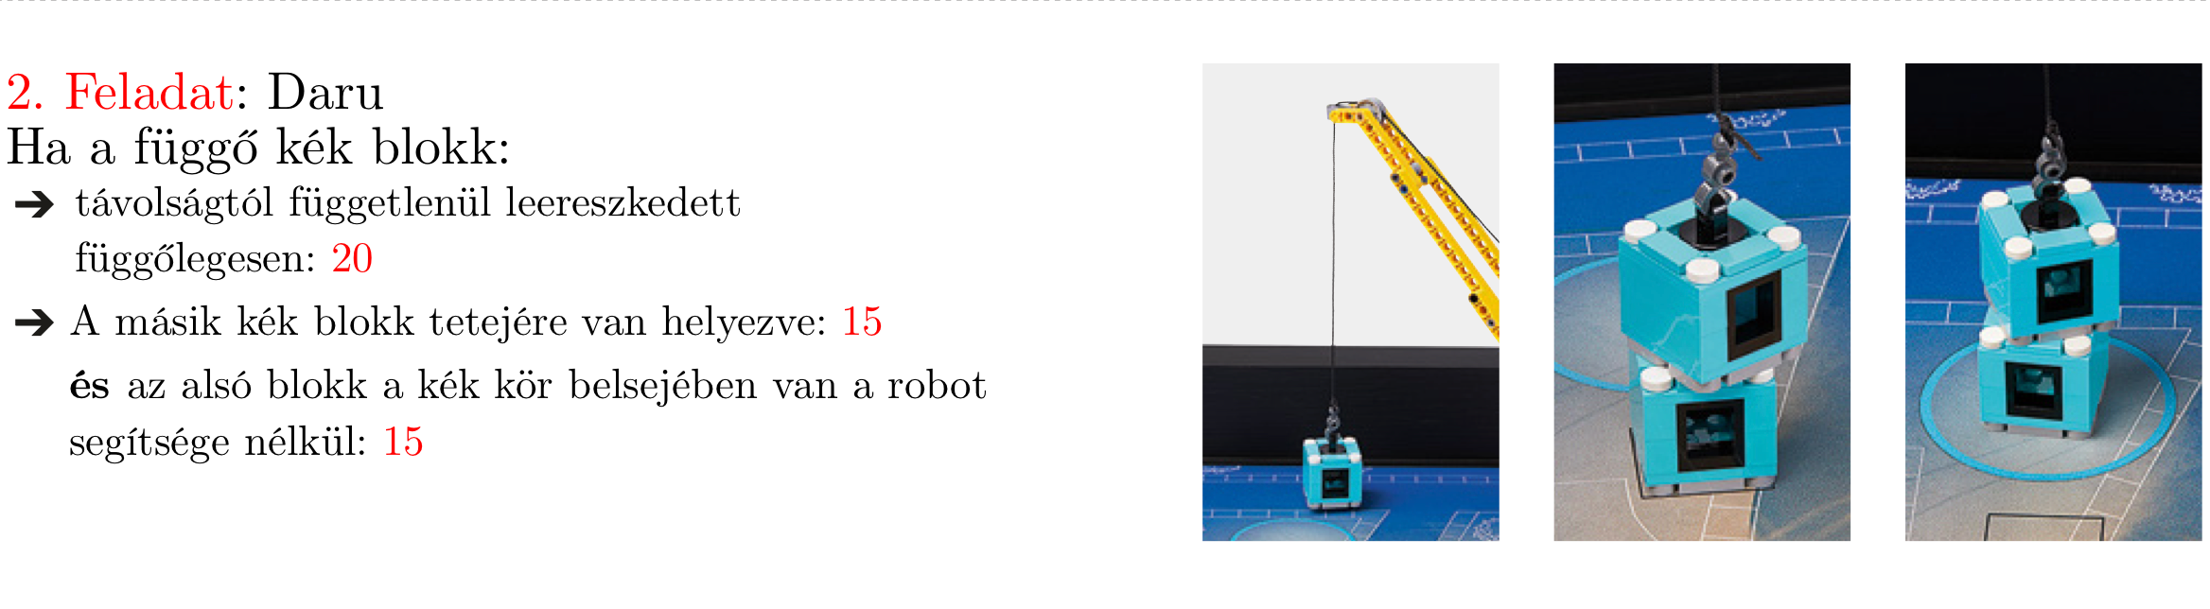
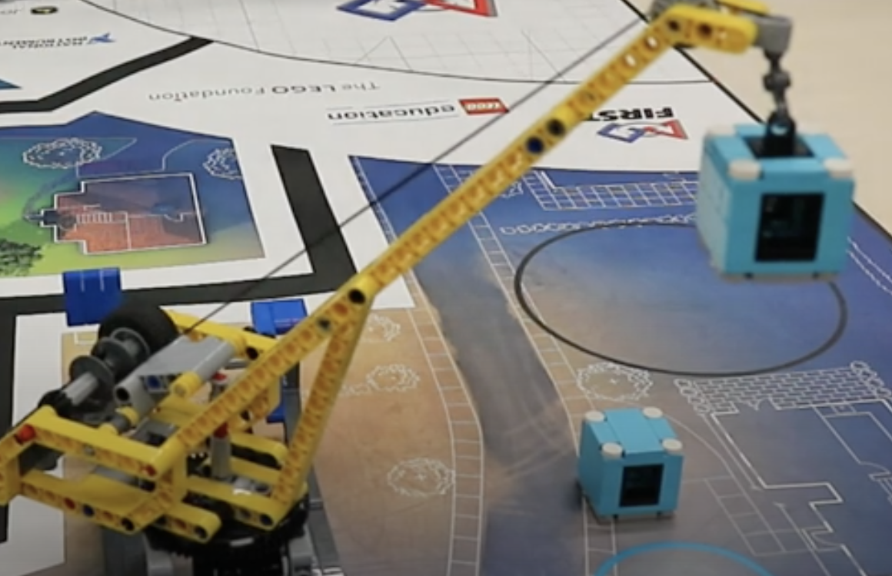
Példa: A daru feladat - M02
Cél: Menj a daruhoz, és engedd le a kék lógó blokkot a másik kék blokkra és mozdítsd a kék körbe.

Slide 10
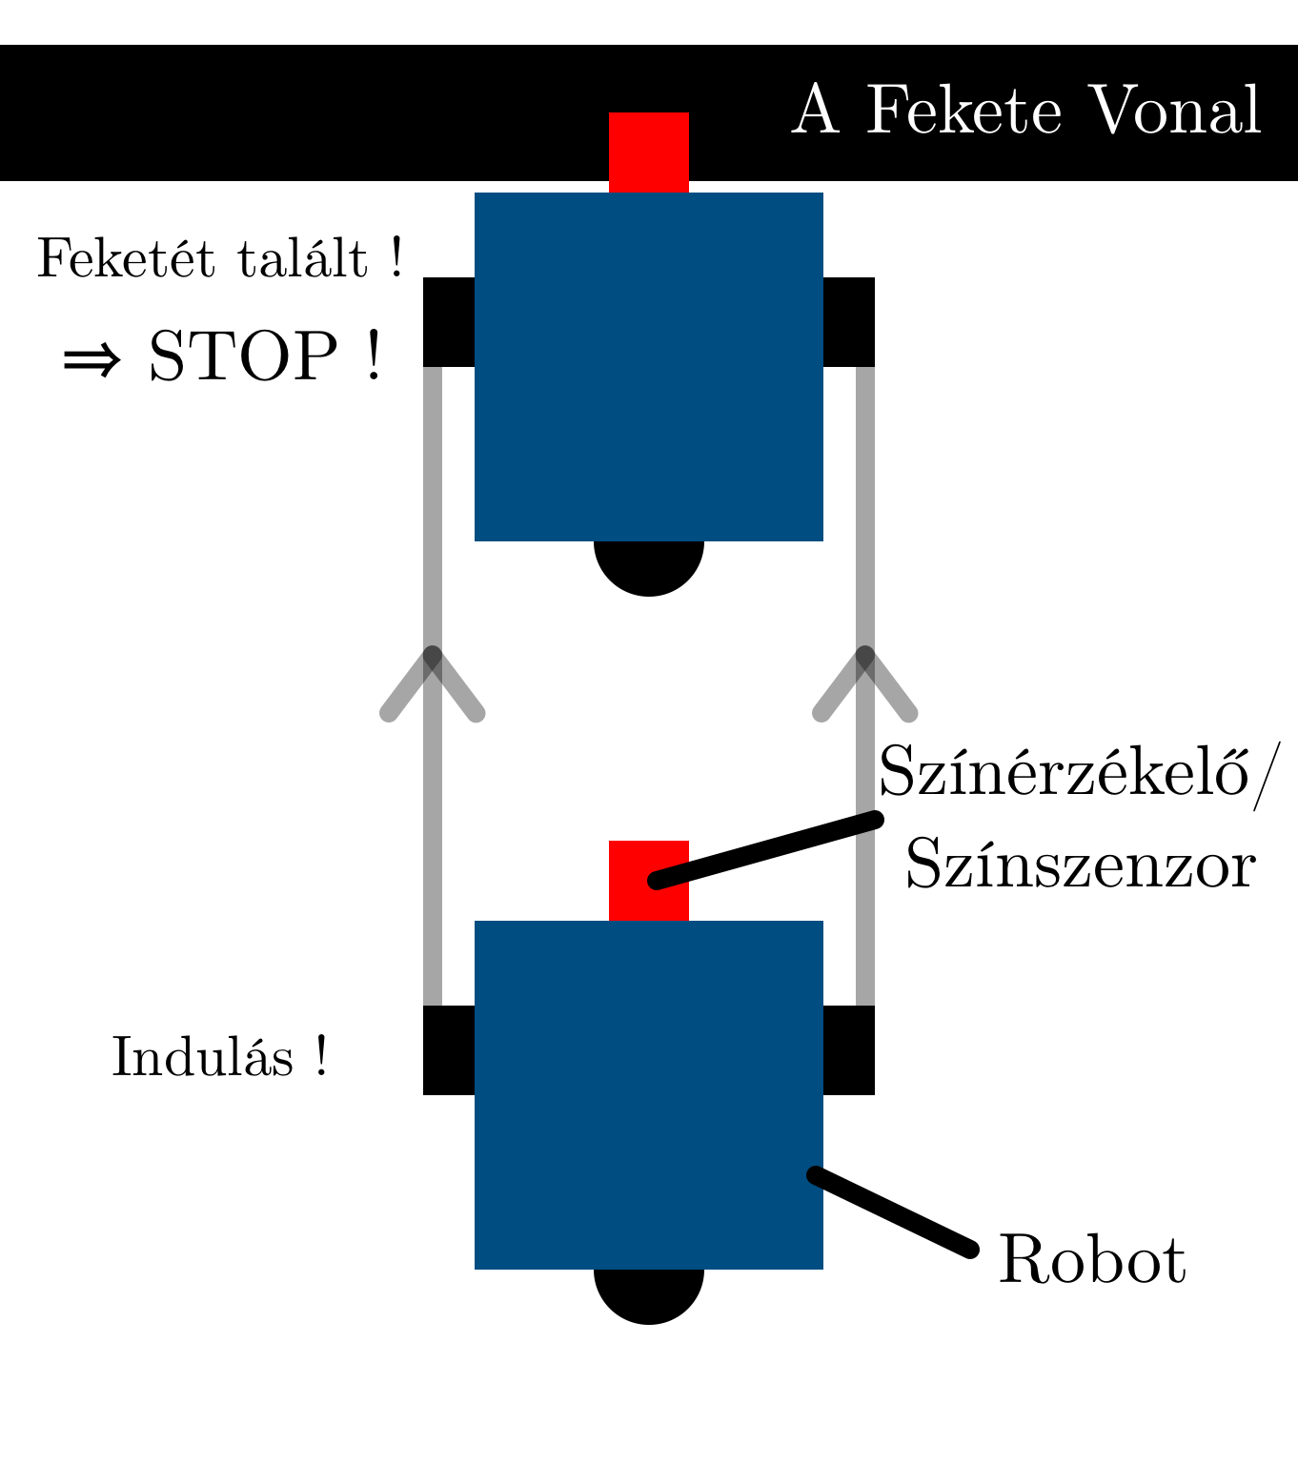
Megállás a fekete vonalnál – Algoritmus
Indítsa be a motorokat
A robot a fekete vonal felé halad
Várja meg, amíg a látható szín fekete lesz
Miközben a robot előrehalad, a színérzékelő segítségével keressen fekete színt.
Ha megtalálja a fekete színt, álljon meg !
❌
✅
❌
❌

Slide 11
Színérzékelő - kódolás
Szerkezet:
Indítsa el az érzékelő objektumot/szenzor referenciáját:
colorSensor = ColorSensor(Port.S3)
Szerezzen információkat: .color(), .rgb(), .reflection()
❌
✅
❌
❌

Slide 12
Színérzékelő - kódolás - Példa
Ha meg akarjuk tudni a visszavert fény intenzitását, akkor ezt írjuk:
colorSensor = ColorSensor(Port.S3)
refl = colorSensor.reflection()
print(refl)
Ezt mindjárt kipróbáljuk.
❌
✅
❌
❌

Slide 13
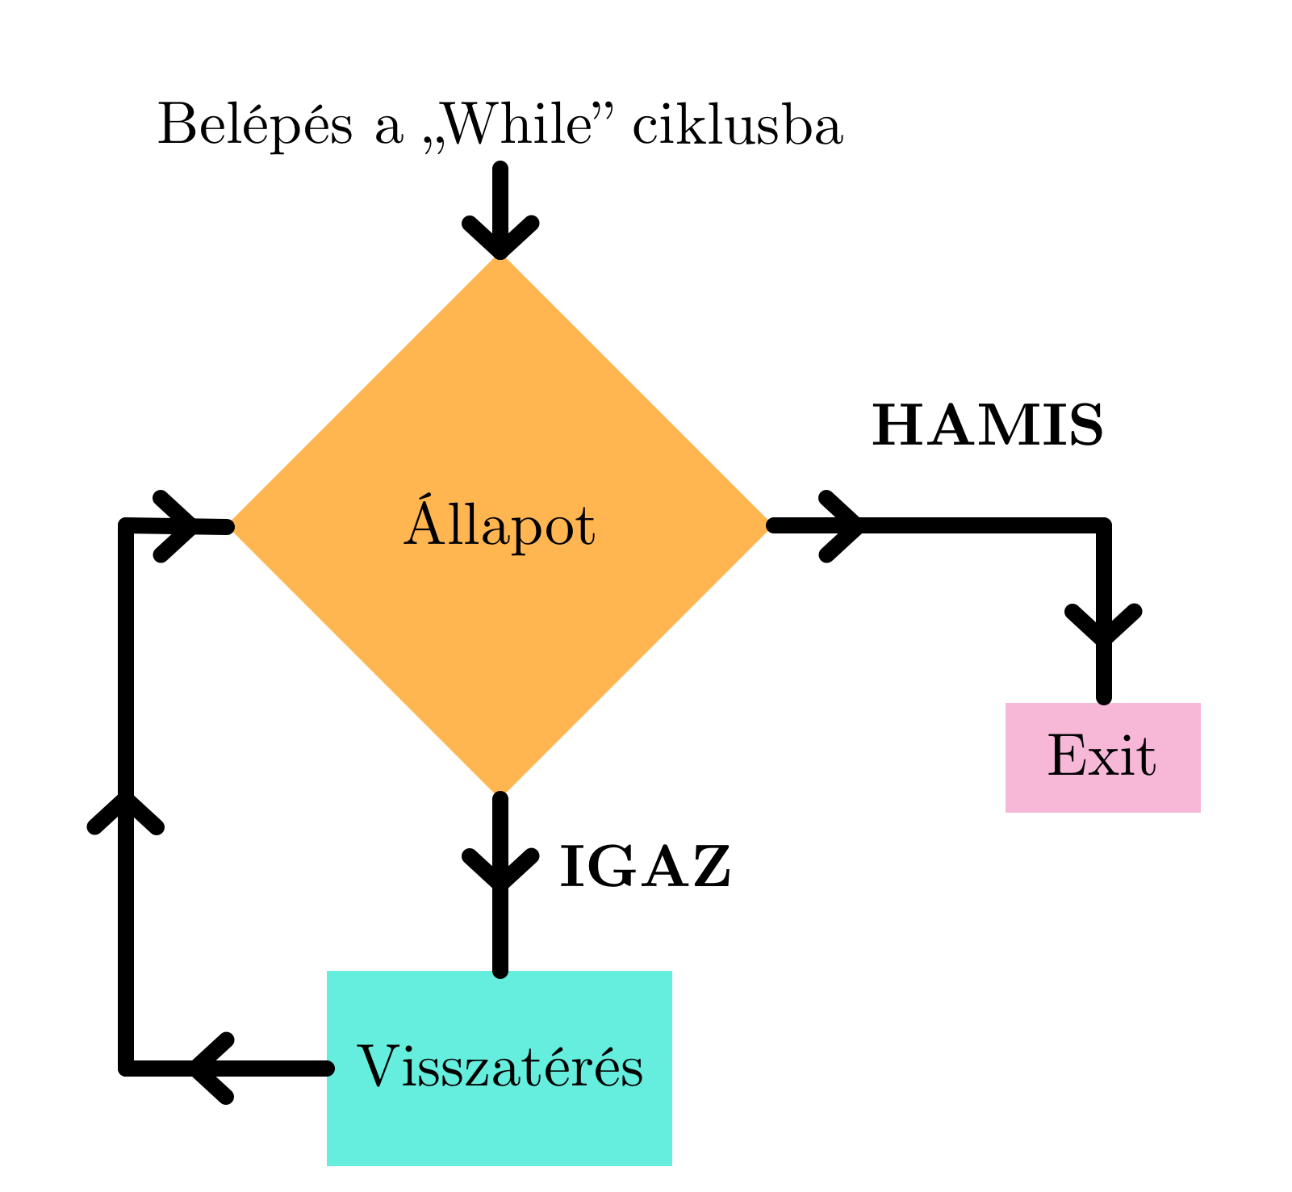
Python - Elöl tesztelő ciklus - ‘While’
Azért elöltesztelő, mert a ciklus elején vizsgáljuk meg, hogy belépjünk-e a ciklusba. Ilyen a Python ‘while’-ciklusa.
while(állapot):
akció()
# ciklus vége
A ciklus akkor ér véget, amikor a feltétel hamis lesz.
❌
✅
❌
❌

Slide 14
Python - Ciklus ‘While’ - Példa
a = 1
print(a)
while(a < 3):
a = a+1 # ‘a’ eggyel nő
print(a)
print("Kész; a = " + str(a))
Mi lesz az eredmény ?
❌
✅
❌
❌

Slide 15
Python - Ciklus ‘While’ - Példa
Kimenet:
1
2
3
Done; a = 3
Program:
a = 1
print(a)
while(a < 3):
a = a+1 # ‘a’ eggyel nő
print(a)
print("Kész; a = " + str(a))
❌
✅
❌
❌

Slide 16
Megállás a fekete vonalnál – Algoritmus
Indítsa be a motorokat
A robot a fekete vonal felé halad
Várja meg, amíg a látható szín fekete lesz
Miközben a robot előrehalad, a színérzékelő segítségével keressen fekete színt.
We found black, lets look for white
Miközben a robot előrehalad, a színérzékelő segítségével keressen fehér színt.
Miközben a robot előrehalad, a színérzékelő segítségével keressen fekete színt.
Ha megtalálja a fekete színt, álljon meg !
❌
✅
❌
❌

Slide 17
Tanító program a színérzékelőhöz
Kezdjük az érzékelő beindításával a 3-as porton.
# Initialize Color Sensor
colorS = ColorSensor(Port.S3)
❌
✅
❌
❌

Slide 18
Tanító program a színérzékelőhöz
Most indítsa be a DriveBase-t a robot mozgásának vezérléséhez.
# Initialize Color Sensor
colorS = ColorSensor(Port.S3)
# Initialize motors
left_motor = Motor(Port.B)
right_motor = Motor(Port.C)
sofor = DriveBase(left_motor,right_motor,62.4,135)
❌
✅
❌
❌

Slide 19
Tanító program a színérzékelőhöz
Adjon hozzá egy parancsot, amely megmondja a robotnak, hogy haladjon egyenesen előre.
# Initialize Color Sensor
colorS = ColorSensor(Port.S3)
# Initialize motors
left_motor = Motor(Port.B)
right_motor = Motor(Port.C)
sofor = DriveBase(left_motor,right_motor,62.4,135)
sofor.drive(150,0) # 150 mm/s speed, 0 turning (straight)
❌
✅
❌
❌

Slide 20
Tanító program a színérzékelőhöz
Milyen feltételt kell ellenőrizni, hogy biztosan megtaláltuk-e a fekete vonalat ?
...
robot.drive(250,0) # 250 mm/s speed, 0 turning (straight)
import time
# while I have not yet found black
colorS.reflection() legyen nagyobb, mint 25% (kb.) !
❌
✅
❌
❌

Slide 21
Tanító program a színérzékelőhöz
Adja hozzá a „while” ciklust. Minden iterációnál ellenőrizzük, hogy a színérzékelő fekete vonalat észlel-e. Ha igen, megállunk. Ha nem, akkor még egyszer belépünk a hurokba. A ciklusba egy time.sleep parancsot teszünk, hogy ne kérdezzük folyamatosan a robotot (az előrelépéshez idő kell). Ne felejtse el az import time parancsot kiadni a ciklus előtt.
...
sofor.drive(150,0) # 250 mm/s speed, 0 turning (straight)
import time
# while I have not yet found black
while(colorS.reflection() > 25):
time.sleep(0.01)
❌
✅
❌
❌

Slide 22
Tanító program a színérzékelőhöz
Ha megtaláltuk a fekete színt, kilépünk a hurokból. Szólnunk kell a robotnak, hogy álljon meg!
...
sofor.drive(150,0) # 150 mm/s speed, 0 turning (straight)
# while I have not yet found black
while(colorS.reflection() > 25):
time.sleep(0.01)
sofor.drive(0,0)
sofor.stop()
# end of program.
❌
✅
❌
❌

Slide 23
Tanító program a színérzékelőhöz
Teljes program:
#!/usr/bin/env pybricks-micropython
from pybricks.hubs import EV3Brick
from pybricks.ev3devices import (Motor, TouchSensor, ColorSensor,InfraredSensor, UltrasonicSensor, GyroSensor)
from pybricks.parameters import Port, Stop, Direction, Button, Color
from pybricks.tools import wait, StopWatch, DataLog
from pybricks.robotics import DriveBase
from pybricks.media.ev3dev import SoundFile, ImageFile
import time
# Create your objects here.
ev3 = EV3Brick()
# Initialize Color Sensor
colorS = ColorSensor(Port.S3)
# Initialize motors
left_motor = Motor(Port.B)
right_motor = Motor(Port.C)
sofor = DriveBase(left_motor,right_motor,62.4,135)
sofor.drive(150,0) # 250 mm/s speed, 0 turning (straight)
# while I have not yet found black
while(colorS.reflection() > 25):
time.sleep(0.01)
sofor.drive(0,0)
sofor.stop()
# end of program.
❌
✅
❌
❌

Slide 24
A program tesztelése
Tesztelje a programját !
❌
✅
❌
❌

Slide 25
Port View a barátod!!
A Port View a következőket mutatja:
milyen motorok vagy érzékelők vannak csatlakoztatva, és milyen információkat szolgáltatnak az EV3-nak
mely portokra csatlakoznak ezek a motorok és érzékelők
Hogyan találom meg a Port View-t ??
Az EV3 modulon keresse meg az „Device Browser” > „Sensors” lehetőséget.
A képernyőn megjelenik a robothoz csatlakoztatott érzékelők listája.
Rájuk kattintva láthatjuk a továbbított értékeket és egyéb további információkat.
❌
✅
❌
❌

Slide 26
Problémák
Tünet: A robot túl hamar megállt.
Megoldás: Talán az érzékelő látott valami feketét, vagy egy vékony fekete vonalat az alapon. Kezdje azzal, hogy menjen előre, elég messzire ahhoz, hogy elhárítsa ez(eke)t az akadályo(ka)t, majd kezdje el keresni ismét a fekete vonalat.
Tünet: A robot nem állt meg a vonalnál.
Megoldás: Lassabban haladjon, csökkentse a várakozási időt a hurokban, vagy módosítsa a küszöbértéket (eredetileg 25%).
❌
✅
❌
❌

Slide 27
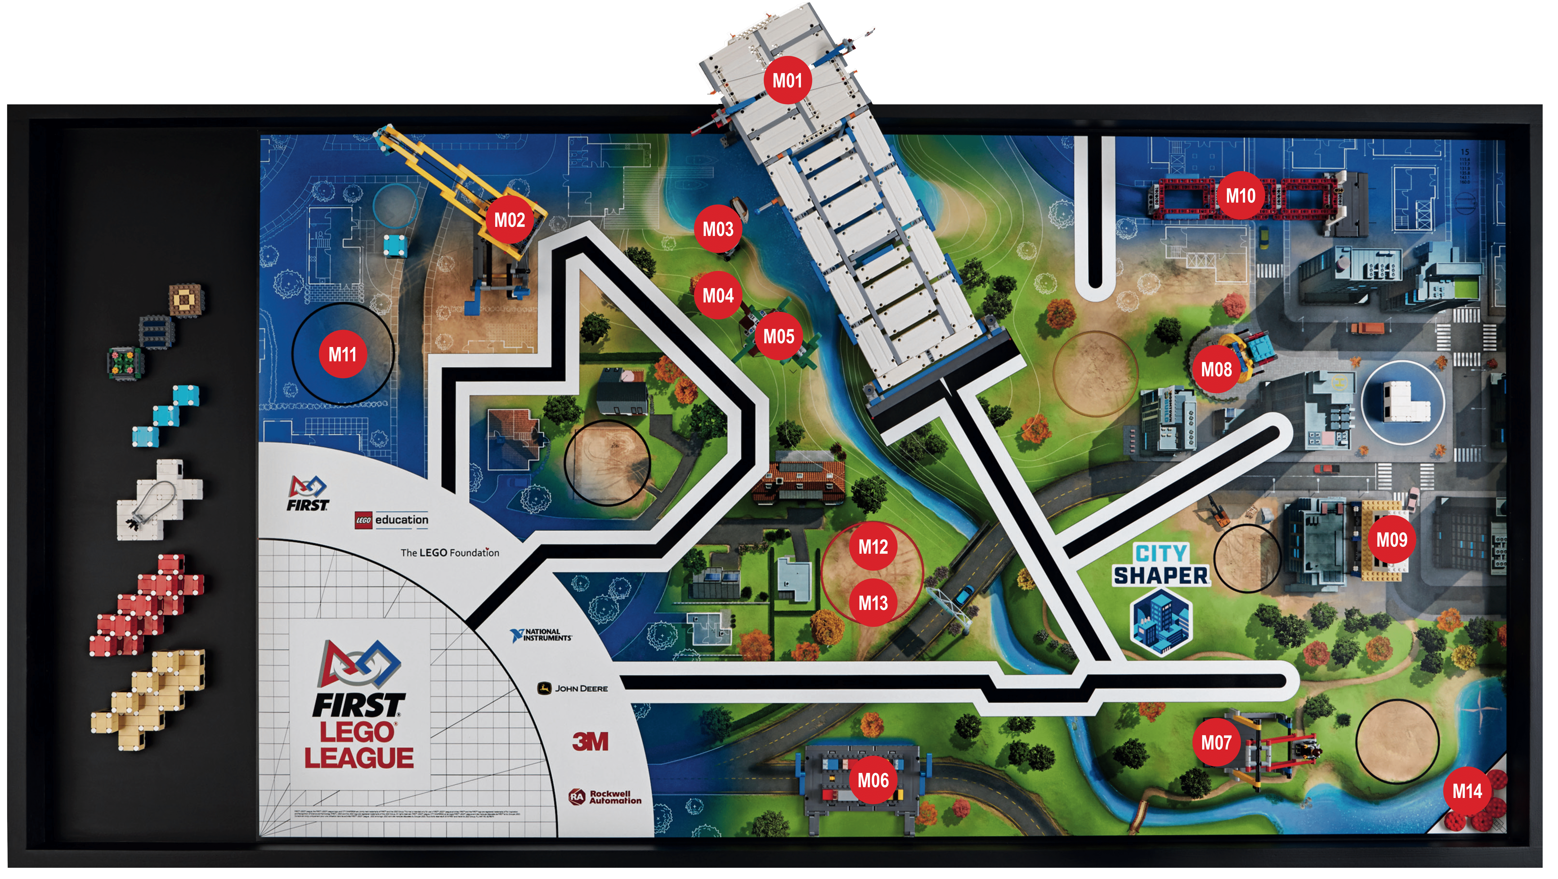
Alkalmazások
Sok vonal van a pályán.

Slide 28
Alkalmazások
Követhetjük őket ?

Slide 29
A vonalak követése – Bevezetés
Nem az egész vonalat követjük, hanem valamelyik szélét.
A papíron lévő összes fekete vonal mellett fehér vonalak vannak…

Slide 30
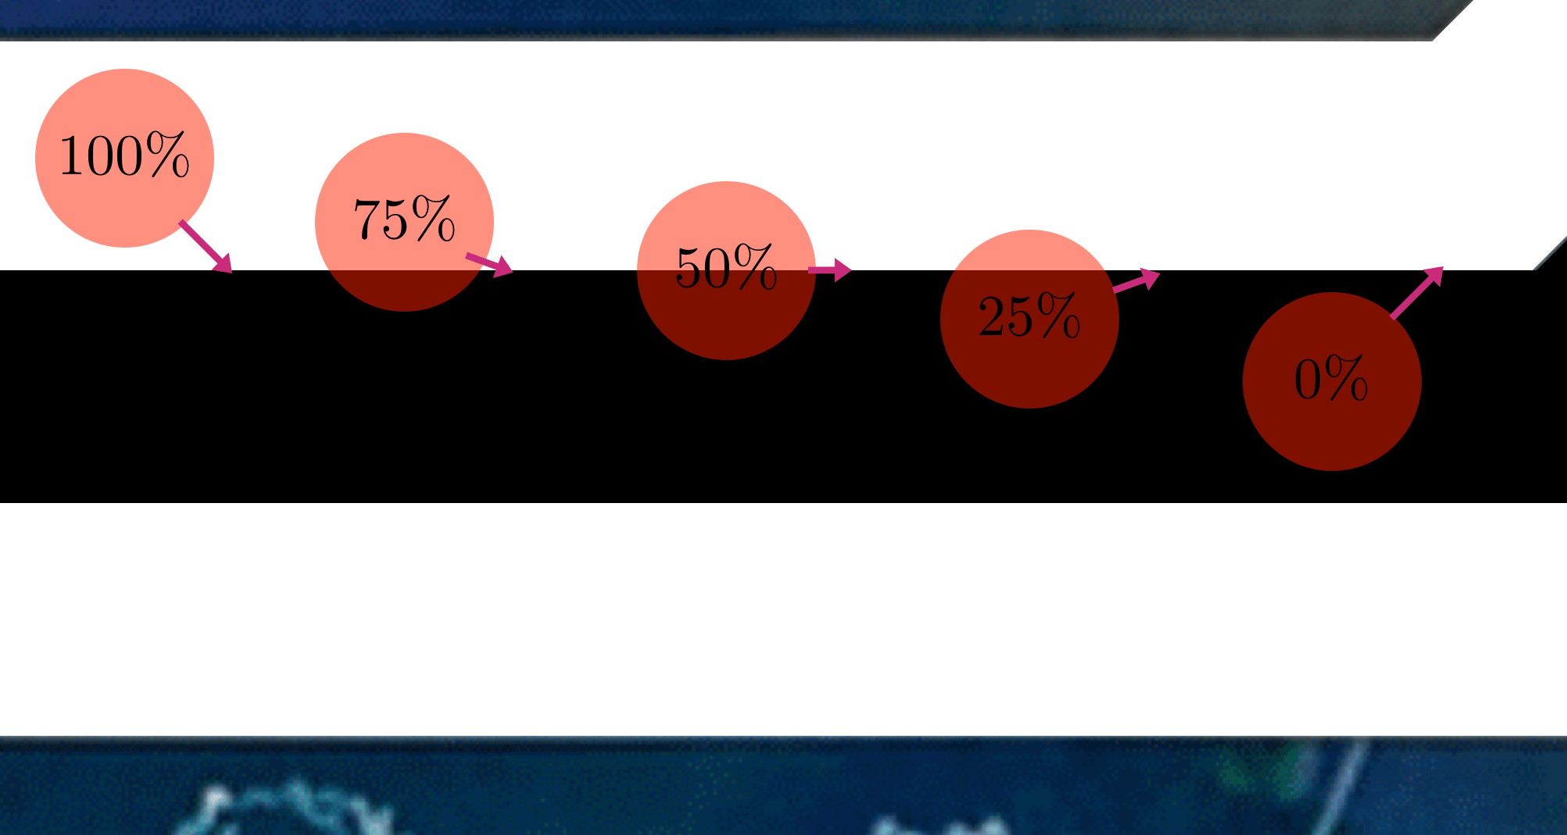
A vonalak követése – Bevezetés
Mit lát a színérzékelő ? (A visszavert intenzitás tekintetében)
Az ábrán a rózsaszín nyíl azt mutatja, hová kell mennie a robotnak, hogy kövesse a fekete vonal felső szélét.

Slide 31
A vonalak követése – Bevezetés
50%-nál - menjünk egyenesen előre - ideális helyzetben vagyunk.
100%-nál - a fehér területen vagyunk - forduljunk jobbra.
0%-nál - a fekete területen vagyunk - forduljunk balra.

Slide 32
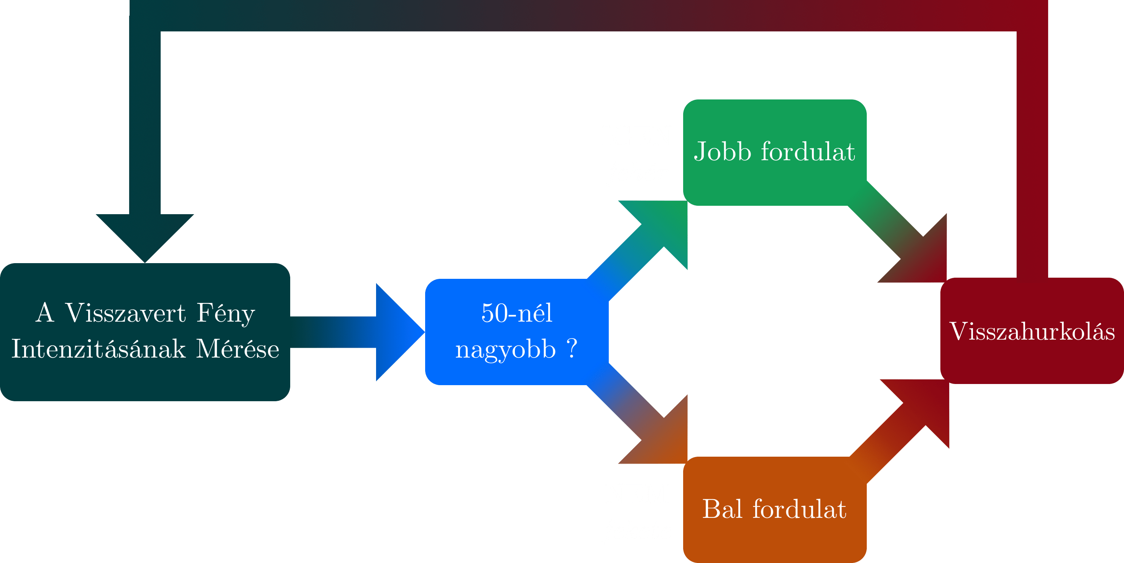
Vonalkövetés – Boole-algoritmus

Slide 33
Vonalkövetés – Boole-algoritmus
Pythonban a kód a következő lenne (a kezdeti rész után):
import time
# Create your objects here.
ev3 = EV3Brick()
# Initialize motors
left_motor = Motor(Port.B)
right_motor = Motor(Port.C)
sofor = DriveBase(left_motor,right_motor,62.4,135)
# Initialize Color Sensor
colorS = ColorSensor(Port.S3)
sofor.drive(100,0) # 100 mm/s speed, 0 turning (straight)
# while I have not yet covered my distance
while(sofor.distance() < 400): # 400 mm = 40 cm
col = colorS.reflection() # measure
print(col)
if(col > 50): # on white
sofor.drive(100,5) # turn right
else: # on black
sofor.drive(100,-5) # turn left
time.sleep(0.01) # wait a little
sofor.drive(0,0)
sofor.stop()
# end of program.

Slide 34
A program tesztelése
Tesztelje a programját !

Slide 35
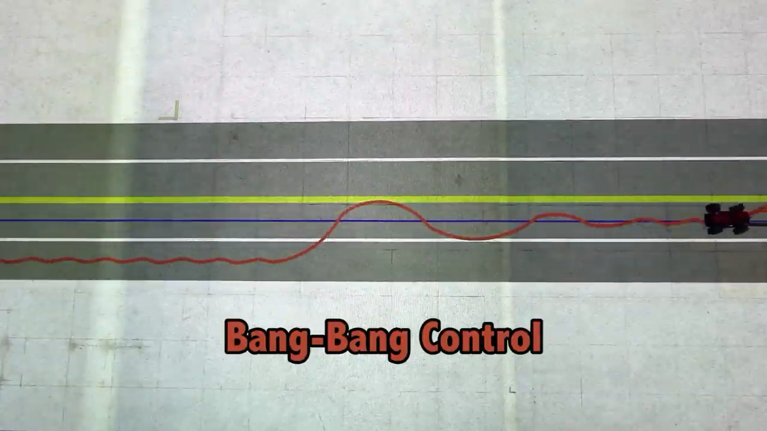
Problémák
Nagyon össze-vissza :(

Slide 36
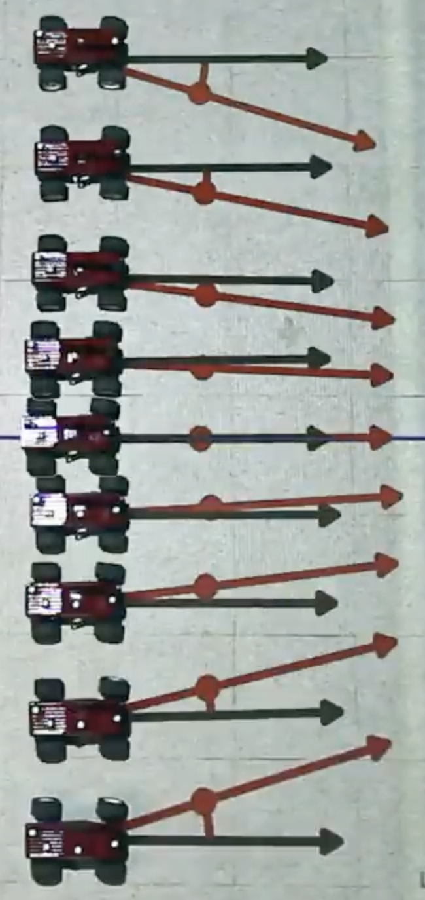
Vonalkövetés – Arány algoritmus
Javíthatjuk az algoritmust.
Ha közelebb vagyunk a vonal széléhez, akkor kevesebbet tudunk fordulni, mint távolabb a vonal szélétől.

Slide 37
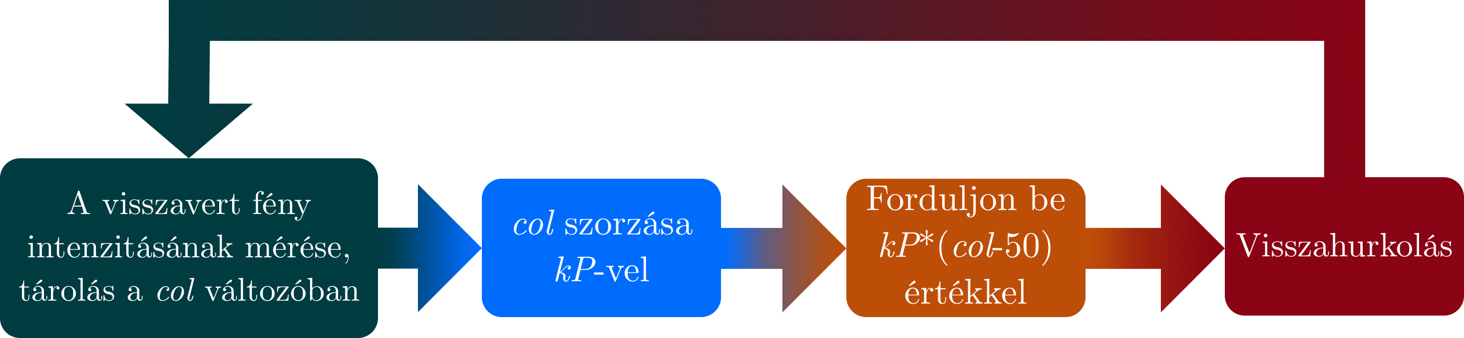
Vonalkövetés – Arány algoritmus

Slide 38
Vonalkövetés – Arány algoritmus
Pythonban a kód a következő lenne (a kezdeti rész után):
import time
# Create your objects here.
ev3 = EV3Brick()
# Initialize motors
left_motor = Motor(Port.B)
right_motor = Motor(Port.C)
sofor = DriveBase(left_motor,right_motor,62.4,135)
# Initialize Color Sensor
colorS = ColorSensor(Port.S3)
sofor.drive(150,0) # 150 mm/s speed, 0 turning (straight)
kP = 1 # Proportional Constant
# while I have not yet covered my distance
while(sofor.distance() < 400): # 200 mm = 20 cm
col = colorS.reflection() # measure
sofor.drive(150,(col-50)*kP) # turn by err*kP
time.sleep(0.01) # wait a little
sofor.drive(0,0)
sofor.stop()
# end of program.

Slide 39
A program tesztelése
Tesztelje a programját !

Slide 40
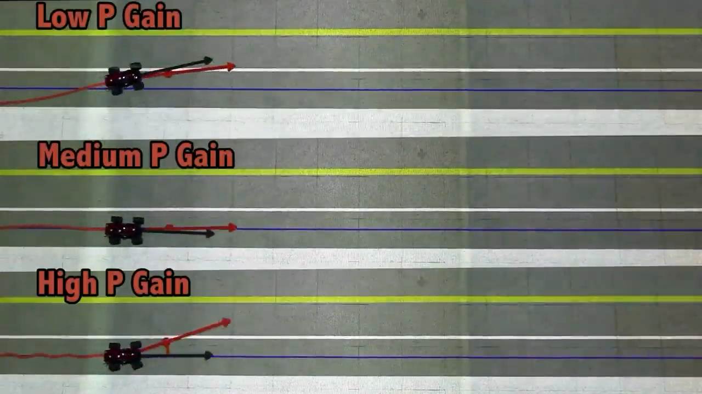
Animáció - kP = 'P Gain'

Slide 41
Problémák
A kanyar túl nagy és lassú :(
A megoldás: növelje a kP-t !
A kanyar túl kicsi és gyors :(
A megoldás: csökkenti a kP-t !

Slide 42
Vonalkövetés – PD algoritmus
Fejlesszük tovább az irányítást !!
Ha lassabban változtatnánk az előrehaladás irányát, mi történne ?
Derivatív: egy mennyiség változása egy időintervallumban
Használjuk !

Slide 43
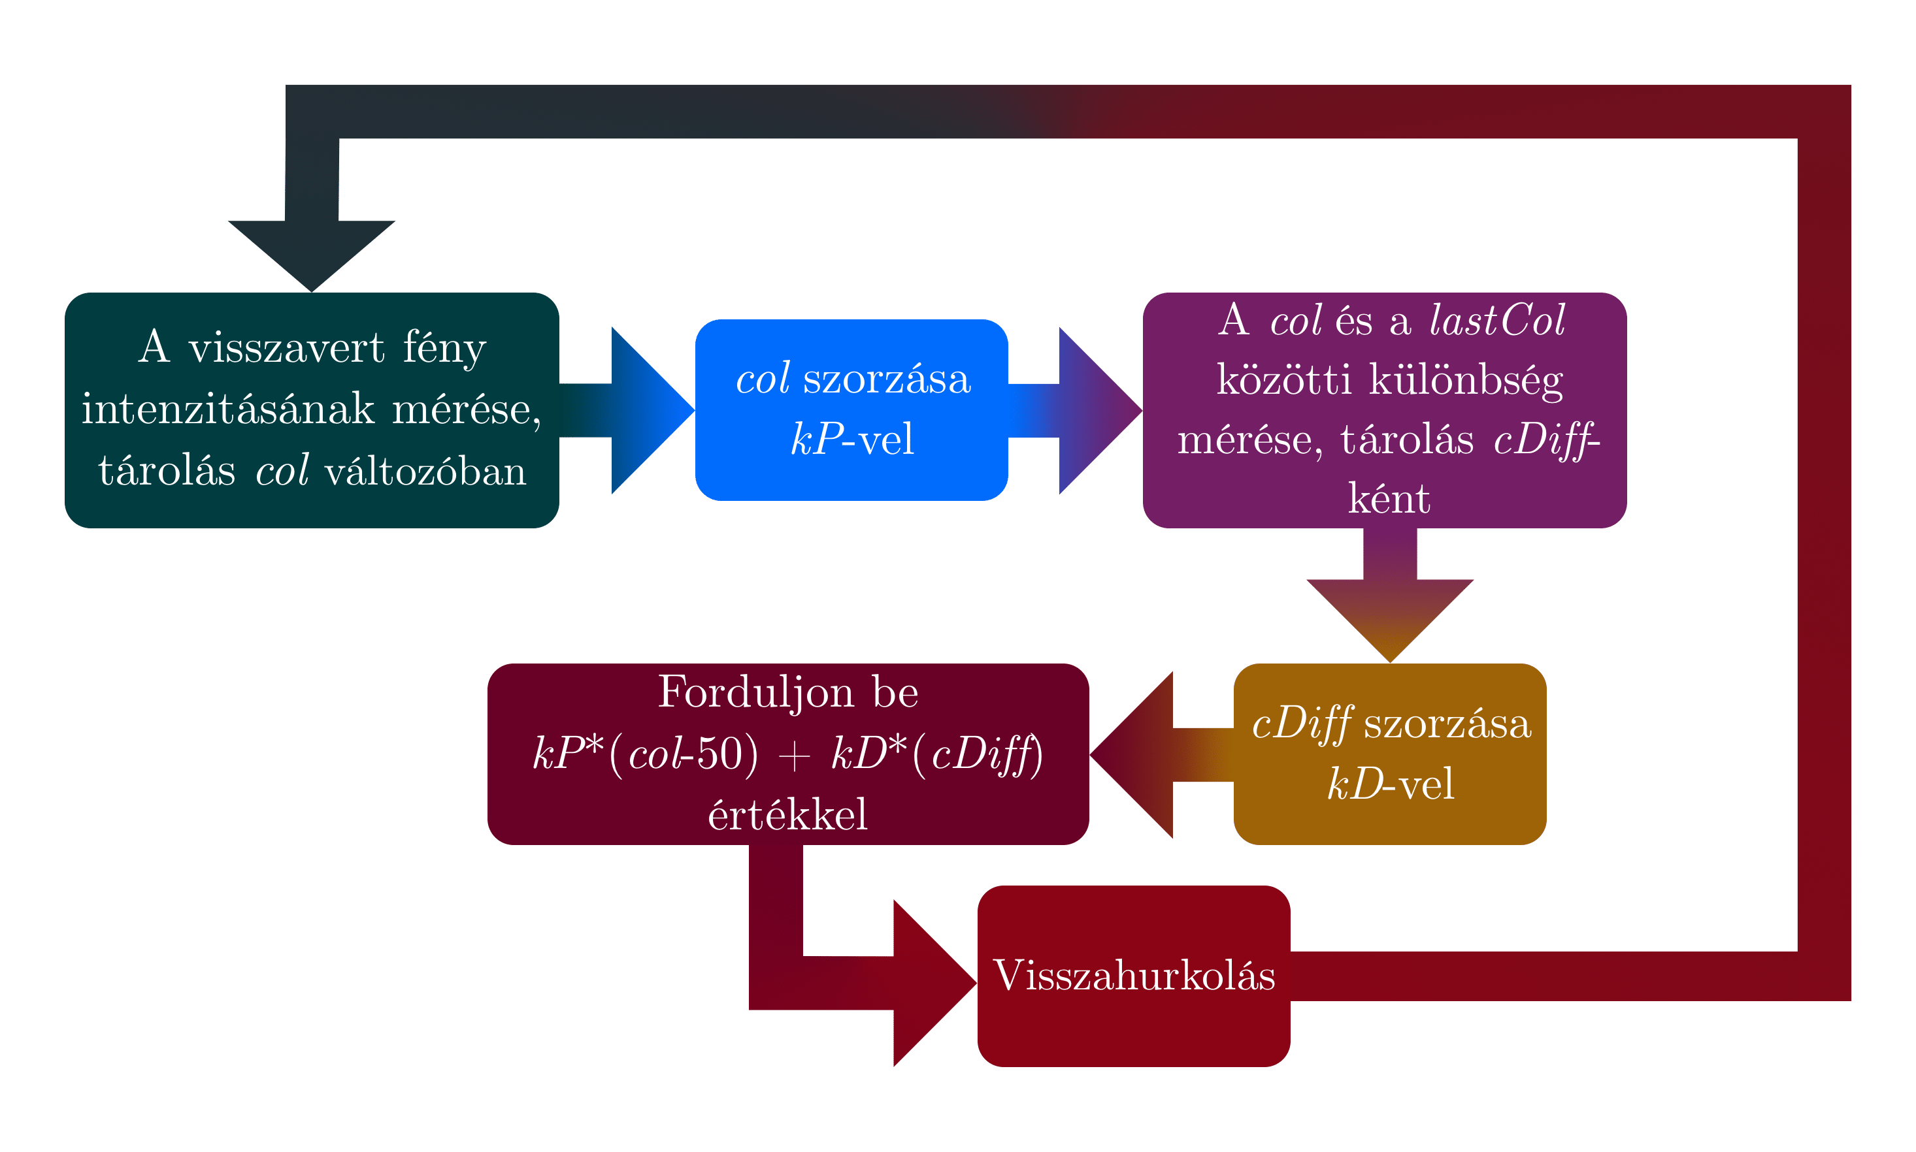
Vonalkövetés – PD algoritmus

Slide 44
Vonalkövetés – PD algoritmus
Pythonban a kód a következő lenne (a kezdeti rész után):
# Initialize Color Sensor
colorS = ColorSensor(Port.S3)
robot.drive(250,0) # 250 mm/s speed, 0 turning (straight)
kP = 1 # Proportional Constant
kD = .1 # Derivative Constant
lastCol = 50 # middle
# while I have not yet covered my distance
while(robot.distance() < 200): # 200 mm = 20 cm
col = colorS.reflection() # measure
cDiff = col-lastCol # get difference
robot.drive(250,(col-50)*kP+cDiff*kD) # turn by err*kP+cDiff*kD
time.sleep(0.01) # wait a little
robot.drive(0,0)
robot.stop()
# end of program.

Slide 45
A program tesztelése
Tesztelje a programját !

Slide 46
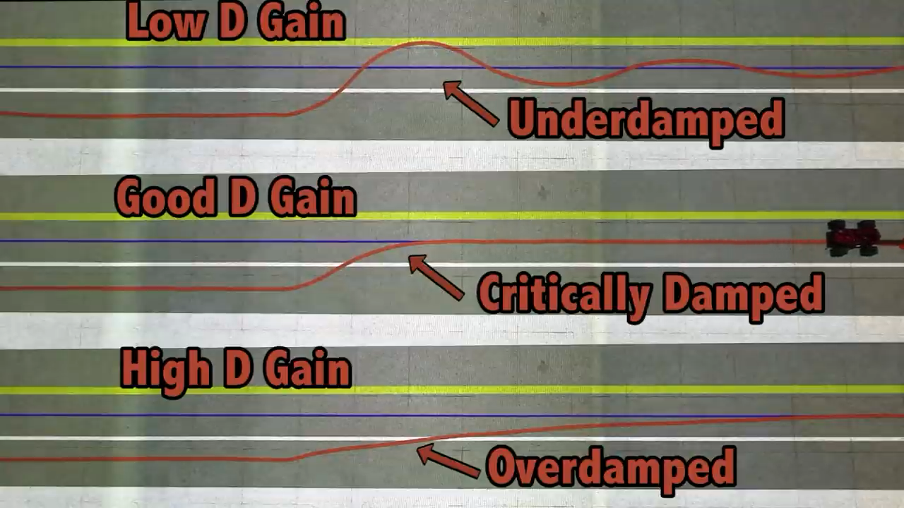
Animáció - kD = ‘D Gain’

Slide 47
Problémák
Nem változtatott semmi :(
A megoldás: növelje a kD-t!
A robot nem képes elég gyorsan pályát váltani :(
A megoldás: csökkentse a kD-t!

Slide 48
Vége !
Itt az ideje a kérdéseknek.
Találkozunk legközelebb !

